Slide 1
NTFS 파일 시스템 분석
20212052 이동훈
dhsama51@kookmin.ac.kr
25.03.31

Slide 2
목차
NTFS 기본 정보 및 특징
NTFS 볼륨 구조
데이터를 숨길 수 있는 영역

Slide 3
NTFS 기본 정보 및 특징 (1)
NTFS: New Technology *File System
FAT를 대체하는 최신 Windows, Windows Server의 기본 File System
1993년 Windows NT 3.1과 함께 발표 → OS에 따라 버전, 기능도 발전
*A file system is a required part of the operating system that determines how files are named, stored, and organized on a volume. – Microsoft NTFS doc
<특징>
Unicode 지원: 파일, 폴더, 볼륨 이름 등에 전부 UTF-16 사용
Quotas: 개별 사용자에 대한 NTFS 볼륨의 디스크 공간 사용량 추적, 제어
다중 사용자 지원 시 사용, 할당 공간 이상으로 사용하려 하면 경고 메시지

Slide 4
NTFS 기본 정보 및 특징 (2)
동적 클러스터 재할당: 불량 섹터가 발생하면 클러스터를 사용할 수 없는데,
클러스터를 동적으로 재매핑해 정상 데이터를 복사하고, 해당 클러스터를
$BadClus 파일에 추가하여 사용되지 않도록 관리
EFS: NTFS 파일 시스템 볼륨 내의 개별 파일을 암호화함.
CryptoAPI와 EFS File System Run-Time Library(ESRTL) 사용한 대칭키 암호화
대칭키를 공개키로 암호화하여 DDF(Data Decryption Field) 속성으로 저장
ADS: Alternate Data Stream. 파일이 하나 이상의 데이터 스트림을 가짐.
각 스트림은 파일과 연결되며 고유한 (메타) 데이터와 이름을 가짐.
파일 크기에 포함되지 않음 / 파일명:스트림명으로 접근 가능
USN Journal: Update Sequence Number Journal. 파일 시스템의 변경 이력 추적 로그
빈 파일로 생성 후 모든 파일 및 폴더 변경 사항을 기록 / 롤백 X, 로그 O

Slide 5
NTFS 기본 정보 및 특징 (3)
Sparse 특징: 데이터 대부분이 0으로 채워진, 용량이 매우 큰 'Sparse 파일’ 대응
0으로 채워진 클러스터는 쓰기 생략, 그 위치만 저장, 크기 정보 유지
→ 읽을 때만 0으로 채워진 것처럼 처리
파일 및 폴더 압축: 파일 시스템 수준에서 압축을 지원함. 파일 및 폴더 별로
압축, 저장이 가능, *LZ77의 변형된 방식 사용 / 접근마다 압축 해제 → 성능 하락
*LZ77: 데이터 내에서 반복되는 문자열 패턴을 찾아 이를 참조 포인터로 대체
반복 패턴에 강력, 구현 간단 / 윈도우 크기(패턴을 찾을 범위)를 고정해야 함

Slide 6
NTFS 기본 정보 및 특징 (4)
VSS(Volume Shadow Copy Service): 데이터를 복사한 볼륨 섀도 복사본을
비정상 종료 시 부팅 과정에서 저널 정보와 복구에 이용
①전체 복사 / ②Copy-on-Write 방식 / ③Redirect-on-Write 방식이 있음
①: 원본 볼륨, 복사본 미러링 → 미러를 분리하여 읽기 전용 복사본
②: 변경 전에 블록 복사, *diff 영역에 저장 → 효율적 / 변경 많으면 부담됨
③: 원본 유지, 변경 사항을 별도 볼륨에 기록 → 읽기 I/O 많을수록 부담됨
*diff 영역: 변경 전 데이터를 저장하는 공간(=섀도 복사 저장소)
기존 섀도 복사본, 수동 연결, 가용 공간이 영역의 위치 결정 기준이 됨

Slide 7

NTFS 구조 (요약)
NTFS Boot Sector: 파일 시스템 구조, 볼륨의 레이아웃이 저장된 BIOS 파라미터 블록,
부트 코드 등을 저장하는, 부팅 가능한 파티션
Master File Table: NTFS 파티션에서 파일 검색에 필요한 정보 저장
File System Data: MFT에 포함되지 않은 데이터 저장
Master File Table Copy: 원본 MFT에 문제가 발생할 때 파일 시스템 복구를 하기 위한
필수 레코드의 복사본 저장
*클러스터: 파일을 저장하는 데 할당하는 가장 작은 공간
섹터: 하드 디스크의 저장 단위

Slide 8
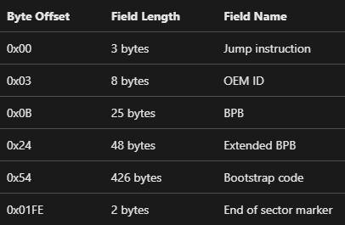
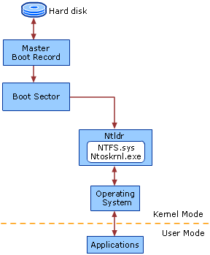
NTFS 구조 – (1)
Boot Sector: MBR 디스크의 각 파티션의 첫 번째 논리 섹터에 위치하여 컴퓨터 시작
실행 코드와 이에 쓰이는 데이터, 파일 시스템의 필요한 정보 포함 / 포맷 시 생성
끝 2byte는 항상 0x55AA (end of sector marker)
x86 기반 CPU jump 명령 / OEM(제조사) ID / BPB
/ 확장 BPB, 데이터 구조 / OS 시작 실행 부트 코드로 구성
*MBR: BIOS에 로드되는 실행 코드 포함. 이는 MBR을 스캔해
파티션 테이블을 찾고 어떤 파티션이 부팅 가능한지, active한지를 판단
Ntldr.dll: CPU 보호 모드로 전환, 파일 시스템 시작, Boot.ini 읽어 시작 옵션 결정
Ntoskrnl.exe: 로드할 시스템 장치 드라이버, 그 순서 결정 정보 추출

Slide 9
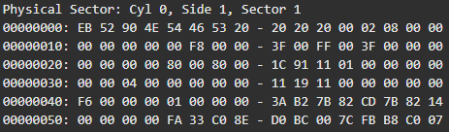
NTFS 구조 – (2)
Byte Offset | Length | Sample Value | Name, Definition
0x0B | 2bytes | 00 02 | Bytes per Sector
0x0D | 1byte | 08 | Sectors per Cluster
0x0E | 2bytes | 00 00 | Reserved Sectors. NTFS는 부트 섹터를 파티션 시작에 두므로 0
0x15 | 1byte | F8 | Media Descripter. F8은 HDD
0x28 | 8bytes | 1C 91 11 01 00 00 00 00 | Total Sectors
0x30 | 8bytes | 00 00 04 00 00 00 00 00 | $MFT의 논리 클러스터 번호
0x38 | 8bytes | 11 19 11 00 00 00 00 00 | $MFTMirr의 논리 클러스터 번호
0x40 | 1byte | F6 | Clusters per MFT Record
0x48 | 8bytes | 3A B2 7B 82 CD 7B 82 14 | Volume Serial Number
BPB 및 확장 BPB 필드 구조(일부)

Slide 10
NTFS 구조 – (1)
Master File Table: 관계형 DB. 행은 파일 레코드, 열은 파일 속성(메타 데이터)
NTFS 볼륨의 모든 파일은 최소 하나의 MFT entry를 가짐(MFT 자신 포함)
NTFS 자체 정보(일반적으로 $로 시작) 저장에 16개 레코드(약 16KB) 사용
$Mft, $MftMirr의 데이터 세그먼트 위치는 부트 섹터에 기록
$MftMirr은 $Mft의 처음 4개 레코드 또는 첫 클러스터의 복사본 → 복구에 사용
파일 속성 중 $INDEX_ALLOCATION, $BITMAP은 하위 노드 정보, 비트맵 저장
→작은 폴더는 MFT 구조에 완전히 포함, 큰 폴더는 B-Tree로 구성
*B-Tree: 자료구조 중 하나. 유사한 파일 이름 그룹화 → 검색 시 디스크 접근 수 최소화

Slide 11
NTFS 구조 – (2)
메타 데이터 파일(MFT의 행→이외에도 모든 파일, 폴더가 적혀 있음)
MFT Record | File Name | System File | Purpose of File
0 | $Mft | Master file table | 모든 파일/폴더에 대한 기본 레코드 저장
1 | $MftMirr | Master file table mirror | MFT의 처음 4개 레코드 복사본
2 | $LogFile | Log file | 시스템 오류 후 메타 데이터 복구
3 | $Volume | Volume | 볼륨 레이블 및 버전 정보
4 | $AttrDef | Attribute definitions | 속성 이름 및 번호 등 목록
5 | . | . | 루트 폴더
6 | $Bitmap | Cluster bitmap | 사용 중/미사용 클러스터 표시
7 | $Boot | Boot | BPB 및 부트 로더 코드
8 | $BadClus | Bad cluster file | 불량 클러스터 목록
9 | $Secure | Security file | 볼륨 내 모든 파일의 고유한 Security descriptors
10 | $Upcase | Upcase table | 소문자를 매칭되는 유니코드 대문자로 변환
11 | $Extend | NTFS extension file | $Quota, $Reparse points 등 다양한 확장 옵션

Slide 12
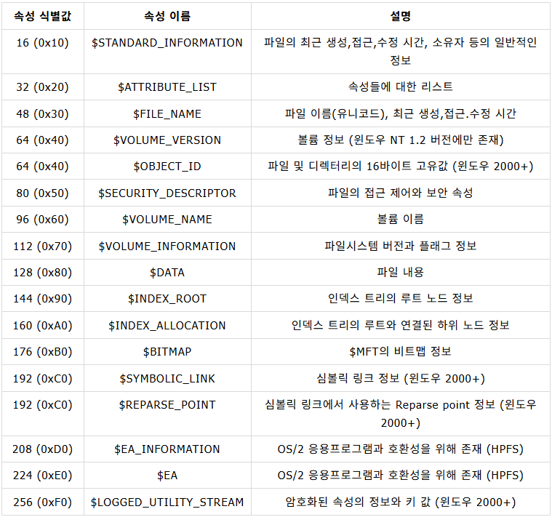

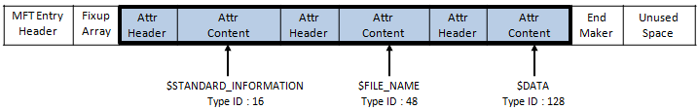
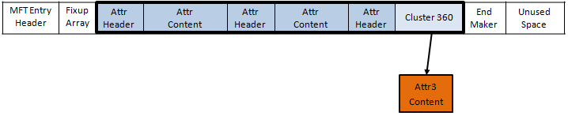

NTFS 구조 – (3)
NTFS 파일 레코드 속성(MFT의 열→파일 또는 폴더는 파일 속성의 집합으로 간주)
Resident: 속성의 내용이 속성 헤더 바로 뒤에 위치
$DATA, $ATTRIBUTE_LIST는 Non-Resident 가능
이 경우 별도 클러스터를 할당받아 저장, 위치를 저장

Slide 13
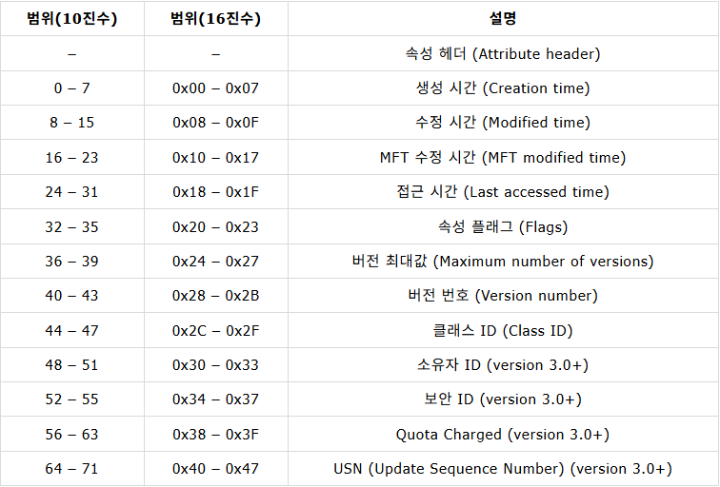

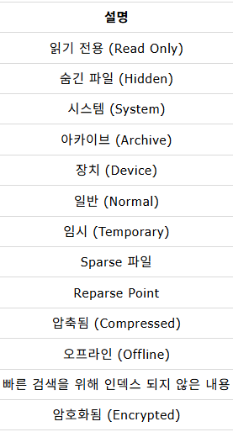
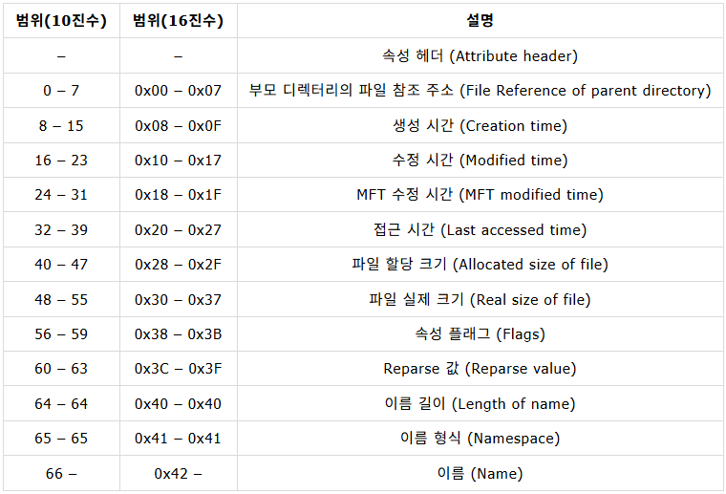

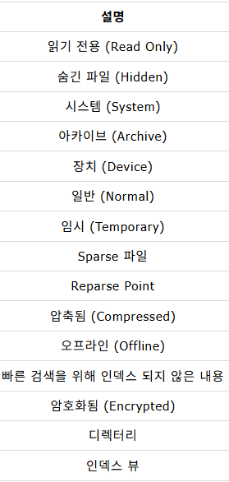
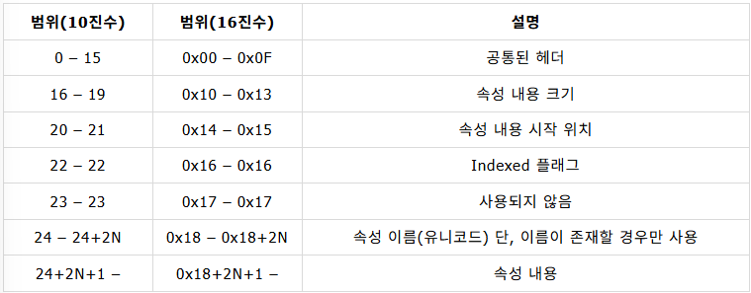
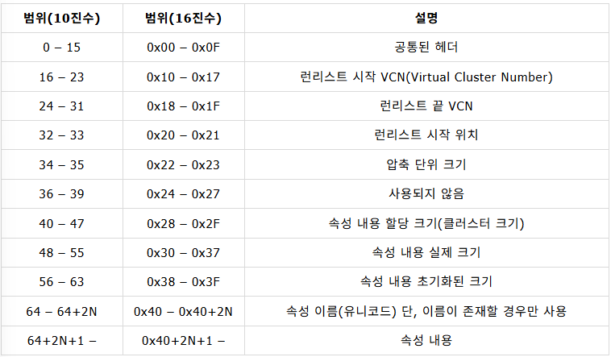
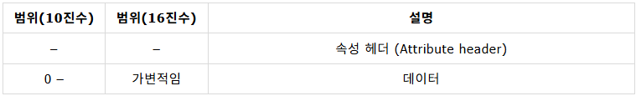
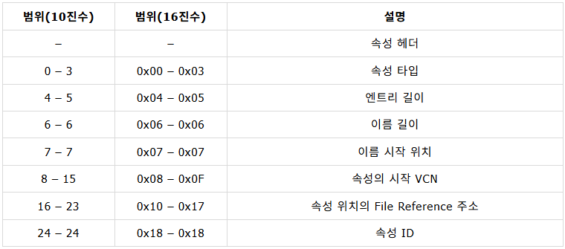
NTFS 구조 – (4)
$STANDARD_INFORMATION(속성 16(0x10))
말그대로 기본적인 속성 정보를 가짐
0으로 돼있는 항목=비활성화
$FILE_NAME
파일 이름 외에도 시간 정보 등을 저장
파일 이름 관련 변경→$FN 시간 갱신 / 나머지→$STDINFO 시간 갱신
Resident 속성 헤더
Non-Resident 속성 헤더
$DATA
$ATTRIBUTE_LIST

Slide 14
데이터를 숨길 수 있는 영역
1. ADS(Alternate Data Stream)
파일이 하나 이상의 스트림을 가짐을 이용, 데이터를 숨길 수 있음
2. Sparse 파일
Sparse로 표시한 영역에는 0으로만 채웠다고 간주함
악성코드를 여러 개로 나눠서 저장하고 그 사이에 Sparse영역을 배치
정상적인 파일의 크기처럼 보이지만 실제 크기는 얼마 되지 않고 탐지 회피 가능
3. Unallocated Space
파일 시스템에서 아직 쓰이지 않은 공간. 삭제된 파일인 척 숨기면 찾기 어려움
4. $BadClus 영역
불량 섹터 포함 클러스터를 추가하여 사용되지 않도록 하므로,
데이터를 숨겼을 때 지워지지도 않고 숨긴 사람만이 찾을 수 있음

Slide 15
데이터를 숨길 수 있는 영역
5. Slack Space
할당된 공간 중 미사용되어 낭비되는 공간(ex. 4KB 클러스터에서 3KB만 사용)
사용되지 않는 곳이므로 탐지 회피 가능
6. VSS(Volume Shadow copy Service)
원래 의도는 오류가 생겼을 때 특정 시점으로 복원하기 위함
몰래 악성 코드를 저장한 채로 볼륨 섀도를 만들고 원본을 삭제한다면 은닉 가능
7. $Usn.Jnl
파일 시스템의 변경 이력 추적 로그 → 악성코드의 흔적이 남는 곳
흔적을 남기지 않기 위해 조작, 삭제

Slide 16
Q&A
감사합니다
출처: https://learn.microsoft.com/ko-kr/windows-server/storage/file-server/ntfs-overview
https://learn.microsoft.com/en-us/windows/win32/fileio/sparse-files
https://learn.microsoft.com/en-us/windows/win32/fileio/file-encryption
https://learn.microsoft.com/en-us/troubleshoot/windows-server/certificates-and-public-key
-infrastructure-pki/back-up-recovery-agent-efs-private-key
https://learn.microsoft.com/en-us/windows/win32/fileio/file-streams
https://learn.microsoft.com/en-us/windows/win32/fileio/change-journals
https://learn.microsoft.com/en-us/openspecs/windows_protocols/ms-wusp/fb98aa28-5cd7-407f-8869-a6cef1ff1ccb
https://learn.microsoft.com/ko-kr/previous-versions/windows/it-pro/windows-server-2003/cc781134(v=ws.10)
http://forensic-proof.com/archives/427
http://forensic-proof.com/archives/429
http://forensic-proof.com/archives/590

